Slide 1
РОССИЙСКИЙ УНИВЕРСИТЕТ ДРУЖБЫ НАРОДОВ
Факультет физико-математических и естественных наук
Кафедра прикладной информатики и теории вероятностей
ЛАБОРАТОРНАЯ РАБОТА №2
дисциплина: Операционные системы
Студентка: Бабина Ю.О.
Группа: НПМбд-01-21
Москва
2022 г.

Slide 2
Цель работы
Изучить идеологию и применение средств контроля версий. Освоить умения по работе с git.

Slide 3
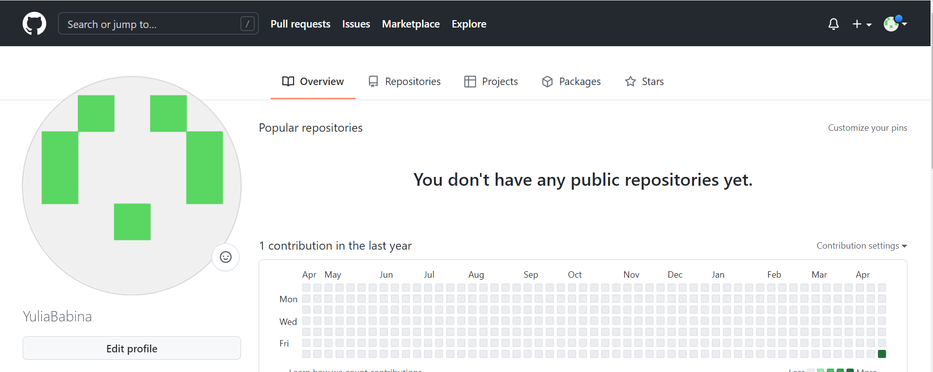
Создаем учетную запись на https://github.com.

Slide 4
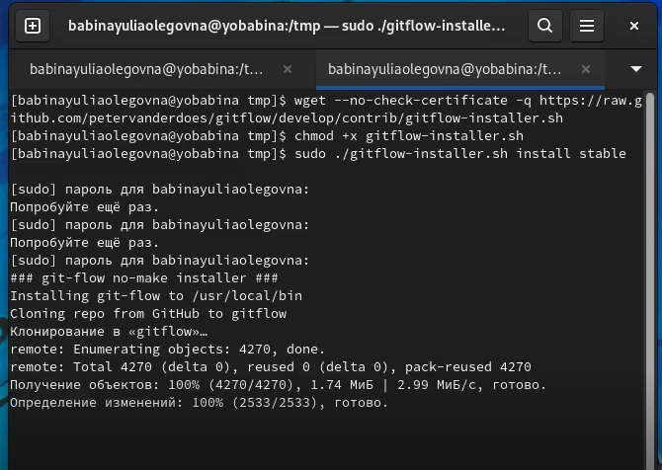
Установим git-flow в Fedora Linux.

Slide 5

Синхронизируем учётную запись github с компьютером.
Произведем другие базовые настройки:
- Настроим utf-8 в выводе сообщений git
- Настроим верификацию и подписание коммитов git
- Зададим имя начальной ветки (будем называть её master)
- Параметр autocrlf
- Параметр safecrlf

Slide 6
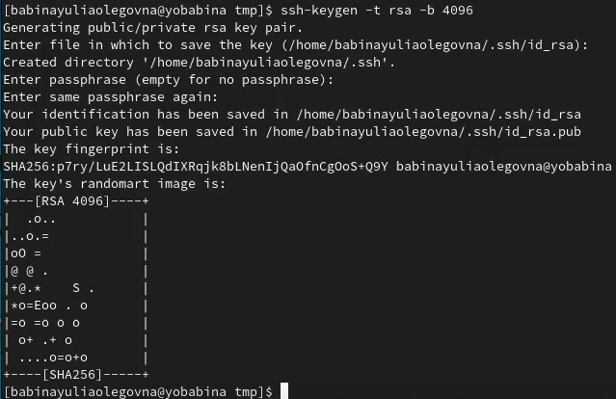
Создадим ключ ssh.

Slide 7
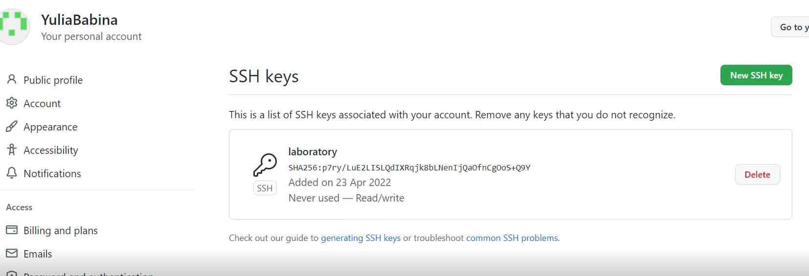
После этого скопируем ключ в буфер обмена. Добавляем его в поле “SSH Keys”.

Slide 8
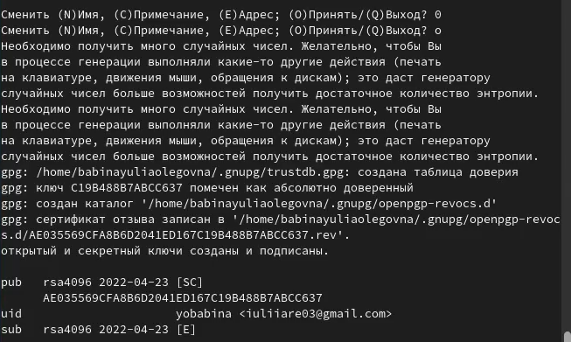
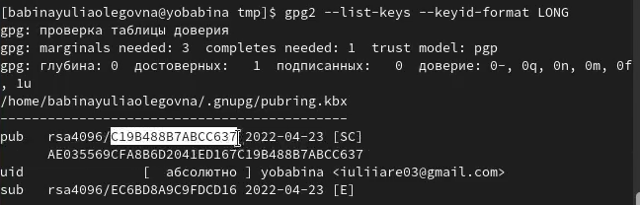
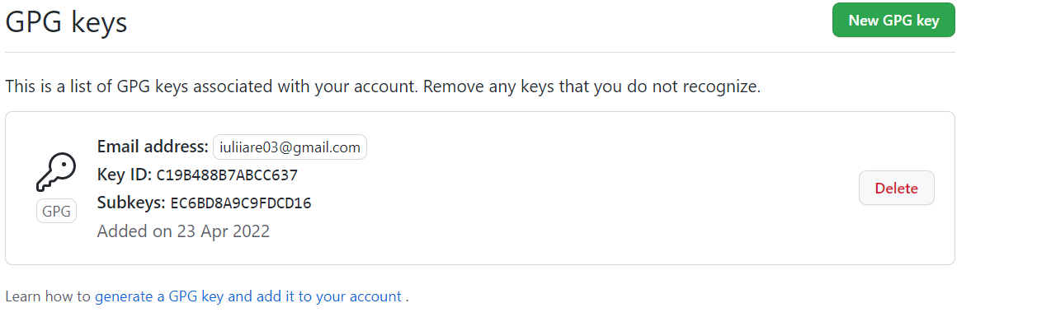
Создадим ключ gpg. Вставим его в соответствующее поле.

Slide 9
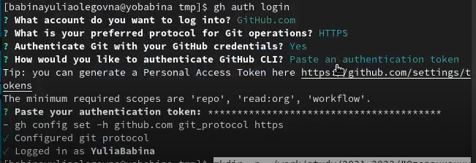
Настроим автоматические подписи коммитов git.
Произведем авторизацию и настройку gh.

Slide 10

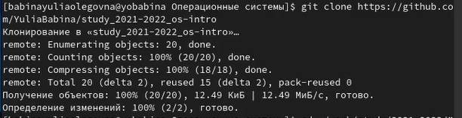
Создадим папку для локального репозитория, после чего скопируем шаблон в глобальный репозиторий, а из глобального скопируем в локальный.

Slide 11

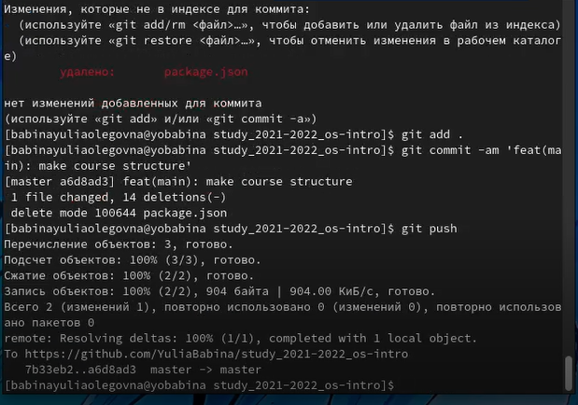
В локальном репозитории создадим удалим файл с расширением json и создадим новый каталог.
Далее добавим файлы в фазу сохранения, произведем сохранение и отправим версию в глобальный репозиторий.

Slide 12
Вывод:
В ходе данной лабораторной работы я изучила идеологию и применение средств контроля версий. Освоила умения по работе с git.

Slide 13
Спасибо за внимание!

